Slide 1
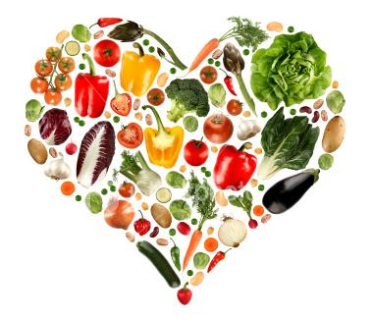
Cursus Voeding

Slide 2
Bouwstoffen
Groei en ontwikkeling
Eiwit
Notes:
Voeding is de brandstof voor ons lichaam. Je kunt het vergelijken met de benzine voor een auto. Zonder brandstof rijdt een auto simpelweg niet en zonder goede brandstoffen kun je dus ook niet functioneren. De basis voor een gezond lichaam begint bij goede brandstoffen, oftewel voedingsstoffen.
Zijn nodig voor de opbouw van het lichaam (groei en ontwikkeling) en voor de voortdurende hernieuwing van de weefsels. Belangrijke bouwstoffen zijn eiwitten, water en bepaalde mineralen.

Slide 3
Brandstof
Energie!!!
Koolhydraten
Vetten
Notes:
Verschaffen energie. Energie is nodig voor "inwendige arbeid" zoals ademhaling, spijsvertering, hartwerking,... en voor "uitwendige arbeid" b.v. sporten, bewegen, fietsen, werken,….. Met betrekking tot "inwendige arbeid" wordt ook vaak het begrip "basaal metabolisme" gebruikt. Dit is de energie die nodig is om een persoon in leven te houden als zijn lichaam in volkomen rust en nuchter is en bij een omgevingstemperatuur van 20°C tot 26°C. De energieleveranciers zijn vetten en verteerbare koolhydraten, en in 2de instantie, eiwitten als de energie-opname uit vetten en verteerbare koolhydraten onvoldoende is.

Slide 4
Eiwitten
Levert calorieën en aminozuren
(Aminozuren zijn bouwstenen voor het eiwit in lichaamscellen)
Dierlijke eiwitten
Plantaardige eiwitten
Minimaal 10% en maximaal 25 %
Notes:
Veel levensmiddelen bevatten eiwit. Eiwit is belangrijk. Het levert calorieën en aminozuren. Aminozuren zijn bouwstenen voor het eiwit in lichaamscellen. Sommige aminozuren kan het lichaam zelf maken. Andere moeten uit het eten komen. Deze aminozuren heten essentiële aminozuren. Er zijn dierlijke en plantaardige eiwitten. Dierlijke eiwitten zitten vooral in vlees, vis, melk, kaas en eieren, maar kunnen ook in andere producten zitten, zoals in snacks, koek en gebak. Plantaardige eiwitten zitten vooral in brood, graanproducten, peulvruchten, noten en paddenstoelen. Dierlijk eiwit bevat voldoende van alle essentiële aminozuren. Bij plantaardig eiwit verschilt dat per product. Daarom moeten vegetariërs en vooral veganisten erop letten welke producten met eiwit zij eten. Door de goede combinaties van producten te kiezen kan je toch voldoende van alle essentiële aminozuren binnen krijgen. Volwassen personen hebben gemiddeld ongeveer 0,8 g eiwit per kilo lichaamsgewicht nodig. Sommige groepen hebben wat meer nodig. Dat zijn vegetariërs, kinderen, zwangere vrouwen, vrouwen die borstvoeding geven, mensen met bepaalde aandoeningen, bij het genezen van wonden en kracht- en duursporters.
Een gebalanceerde voeding bevat ten minste 10, en maximaal 25 procent van de energie van de totaal geconsumeerde voeding als eiwit.

Slide 5
Koolhydraten
Energie (o.a. hersenen)
40-70 % van de energie uit koolhydraten
14 t/m 18 jaar: 40 % van alle calorieën in je voeding moet uit koolhydraten komen.
Verteerbare koolhydraten: Zetmeel en suiker
Niet verteerbare koolhydraten: Voedingsvezels
Graanproducten (brood, pasta), aardappelen, peulvruchten, rijst
Notes:
Koolhydraten zijn een belangrijke bron van energie voor het lichaam. Wie gezond eet haalt tussen de 40 en 70% van de energie uit koolhydraten.
In voedingsmiddelen zitten verteerbare koolhydraten en niet-verteerbare koolhydraten. Verteerbare koolhydraten zijn zetmeel en suikers die je lichaam kan opnemen en gebruiken als glucose. Niet-verteerbare koolhydraten zijn voedingsvezels. Voedingsvezels zijn nodig voor een goede darmwerking.
Koolhydraten zitten vooral in graanproducten zoals brood en pasta, maar ook in aardappelen, rijst en peulvruchten. Gezonde keuzes zijn koolhydraatbronnen die veel voedingsvezels bevatten zoals volkorenbrood, volkorenpasta, zilvervliesrijst en peulvruchten.
Als je te veel koolhydraten eet, kan dat betekenen dat je te weinig eiwitten of vetten eet. Te veel koolhydraten wil zeggen dat meer dan 70% van de calorieën uit koolhydraten komt. Dat is niet goed voor de gezondheid.
Als je te weinig koolhydraten eet kan dat betekenen dat je niet genoeg van alle gezonde voedingsstoffen, zoals vitamines, mineralen en vezels binnenkrijgt.

Slide 6
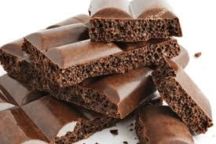
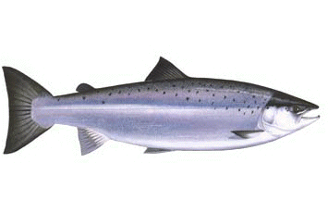
Vetten
ONVERZADIGD VET
= OK
Verlaagt risico op
hart- en vaatziekten
VERZADIGD VET
= VERKEERD
Verhoogt risico op
hart- en vaatziekten

Slide 7
VERZADIGD VET
Boter
Volle melk(producten)
Kaas
Harde Margarine
Vet vlees(waren)
Cacao/Kokos
Snacks/Koek/Chocola
ONVERZADIGD VET
Dieet margarine/halvarine
Olie
Vis
Noten
Olijven
Zaden / granen

Slide 8
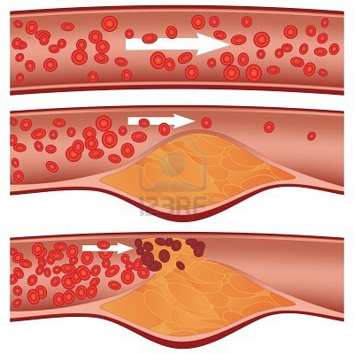
Vetten
Cholesterol
In vet zit cholesterol
LDL (slecht)
HDL (goed)

Slide 9
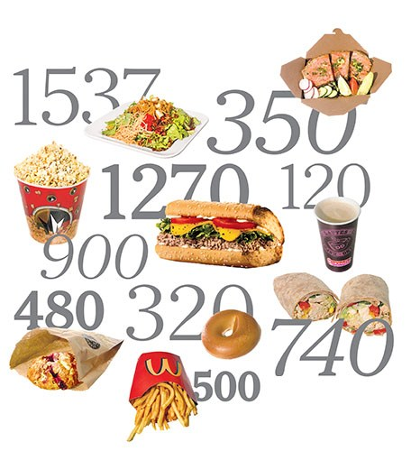
Energie
Vetten, koolhydraten, eiwitten en alcohol leveren energie.
kcal of kj 1kcal =4,186 kj
1 gram vet = 9 kcal
1 gram koolhydraten = 4 kcal
1 gram eiwit = 4 kcal
1 gram alcohol = 7 kcal
Notes:
Eten en drinken leveren energie die het lichaam nodig heeft om te kunnen functioneren.
De hoeveelheid energie wordt uitgedrukt in kilocalorieën of kilojoules. 1 kilocalorie = 4,2 kilojoules. Meestal wordt gesproken over calorieën.
De energiebehoefte van mannen tussen de 30 en 50 jaar met een zittend beroep en weinig beweging in de vrije tijd ligt rond de 2500 kilocalorieën per dag. Vrouwen Omschrijving
De hoeveelheid energie in een voedingsmiddel hangt af van de hoeveelheid vetten, koolhydraten, eiwitten en alcohol.
1 gram vet levert 9 kcal 1 gram koolhydraten levert 4 kcal 1 gram eiwit levert 4 kcal 1 gram alcohol levert 7 kcal Water, vitamines en mineralen leveren geen calorieën, vezels heel weinig. Voor het gewicht maakt het geen verschil welke voedingsstoffen de calorieën leveren: elke calorie telt. Wel heeft iedere voedingsstof een eigen invloed op het mechanisme van honger en verzadiging en behandelt het lichaam ze verschillend.
Zo geeft vet niet zo snel een verzadigd gevoel, maar verzadigt het wel voor lange tijd. Verder gebruikt het lichaam in eerste instantie koolhydraten als energiebron. Alcohol wordt zo snel mogelijk verbrand. Voedingsvezels leveren geen energie (calorieën), maar zorgen wel voor een verzadigd gevoel.

Slide 10
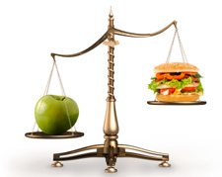
Energiebalans
Energie inname = Energieverbruik
http://www.schooltv.nl/beeldbank/clip/20051013_overgewicht03
Notes:
Energiebalans
Voor een gezond gewicht en het houden daarvan, moet er een evenwicht zijn in de hoeveelheid energie die de voeding levert en de hoeveelheid energie die het lichaam verbruikt. Dat heet energiebalans.
Wordt er te veel gegeten en/of te weinig bewogen, dan ontstaat een teveel aan energie. Dit wordt opgeslagen als lichaamsvet, waardoor het gewicht stijgt. Is er te weinig energie beschikbaar uit eten, dan zal het lichaam energie vrijmaken uit lichaamsvet, waardoor het gewicht afneemt.
Onder normale omstandigheden schommelt de energiebalans van maaltijd naar maaltijd, van dag tot dag en van week naar week. De hoeveelheid energie die per dag wordt ingenomen, verschilt sterk tussen mensen, maar ook bij één en dezelfde persoon.
Een constant lichaamsgewicht betekent dat iemand over langere perioden, langer dan een week, evenveel energie opneemt als zijn lichaam nodig heeft.
Gewichtstoename betekent dat iemands energie-inname op lange termijn hoger is dan het energieverbruik. Zo leidt bij vrouwen een overschot van gemiddeld 20 kcal per dag (de hoeveelheid energie in een klontje suiker) ertoe dat ze na een jaar een kilo zwaarder zijn.
Eten en drinken leveren energie. Die energie wordt uitgedrukt in kilocalorieën. Zo levert een gram koolhydraten of eiwit vier kilocalorieën en een gram vet negen. Een gram alcohol levert zeven kilocalorieën.
Energiebalans Je hebt energie nodig om te kunnen functioneren en te bewegen. Maar het is wel belangrijk dat je niet meer energie binnenkrijgt dan je nodig hebt. Je zegt wel eens: de energiebalans moet in evenwicht zijn. Als je meer calorieën binnenkrijgt dan je nodig hebt, worden de calorieën omgezet in lichaamsvet. Daardoor neemt je gewicht toe, en dat heeft nadelen voor je gezondheid. Om je te helpen je lichaam in balans te houden, kun je een Balansdag doen. Kijk voor meer uitleg hierover bij de balansdag van het Voedingscentrum.
Batterij Je lijf is eigenlijk gewoon een batterij: je moet je lijf opladen met energie, om het daarna weer te gebruiken. Kijk bij het Voedingscentrum hoe je lijf als batterij werkt

Slide 12
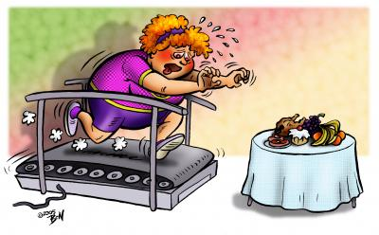
Energiebehoefte
Niet iedereen heeft dezelfde hoeveelheid aan eten nodig op een dag.
De hoeveelheid voeding die iemand per dag nodig heeft kan dus verschillen.
Dit hangt van een aantal factoren af: Je leeftijd: Je lichaamsbouw Je geslacht Persoonlijke factoren Lichamelijke activiteiten
Notes:
Met deze gegevens kan de individuele energiebehoefte worden berekend.
In het algemeen geldt dat mannen bij dezelfde hoeveelheid inspanning meer energie verbruiken dan vrouwen. Dat komt doordat ze verhoudingsgewijs meer spierweefsel hebben en het energieverbruik daarvan is relatief hoog.
De energiebehoefte van mannen tussen de 30 en 50 jaar met een zittend beroep en weinig beweging in de vrije tijd ligt rond de 2500 kilocalorieën per dag. Vrouwen van die leeftijd met dezelfde inactieve leefstijl kunnen met gemiddeld 2000 kilocalorieën toe. Met het ouder worden, neemt de energiebehoefte af.
De energiebehoefte is groter bij mensen die veel bewegen. Jongeren in de groei, zwangere vrouwen en vrouwen die borstvoeding geven hebben ook extra energie nodig. Ook bij sommige ziektes, bijvoorbeeld bij koorts, en na operaties is sprake van een verhoogde energiebehoefte.
Als het lichaam ongeveer dezelfde hoeveelheid energie binnenkrijgt als het nodig heeft, zal het de energie uit het eten van die dag gebruiken. Of de energie meteen wordt gebruikt of later, bijvoorbeeld ’s nachts, hangt af van de energiebehoefte op dat moment.
Is er direct energie nodig, dan gaat de energie uit de koolhydraten meteen naar de organen die energie nodig hebben. Daarna volgt de energie uit de vetten. Als er voldoende energie uit koolhydraten beschikbaar is, slaat het lichaam in eerste instantie vet uit de voeding op in het vetweefsel. Ook kan het lichaam een kleine voorraad koolhydraten aanleggen in de vorm van glycogeen in lever en spieren. De opgeslagen energie wordt gebruikt zodra er weer energie nodig is.

Slide 13
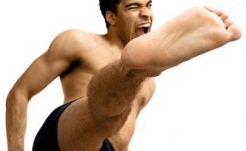
Wat is jouw energiebehoefte?
Met een weinig actieve leefstijl Vrouwen 14-18 jaar 2200 kcal Mannen 14-18 jaar 2900 kcal
Met een actievere leefstijl: Vrouwen 14-18 jaar 2500 kcal Mannen 14-18 jaar 3300 kcal

Slide 14
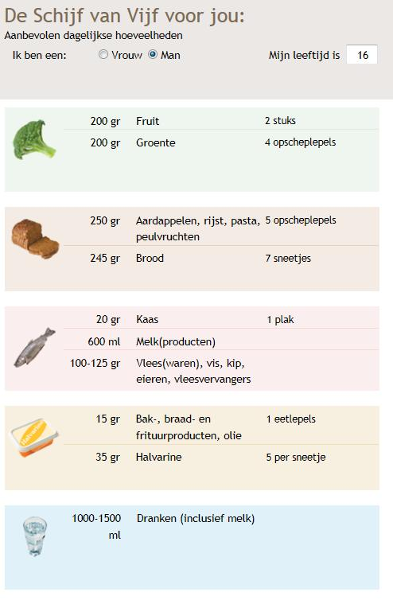
Aanbevolen dagelijkse hoeveelheden

Slide 15
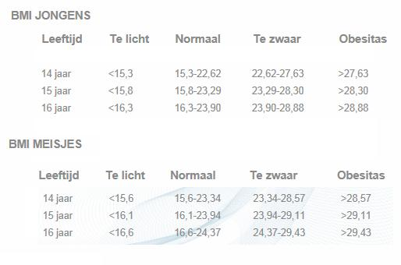
BMI (body mass index)
BMI = Gewicht (kg)
Lengte² (cm²)
Voorbeeld: Je lengte is 1.75 meter en je gewicht 70 kilo. Je BMI is dan 70 / (1.75)² = 22,9. Een gezond gewicht!
BMI (vanaf 17 jaar):
<20 Te licht
20-25 Normaal
25-30 Te zwaar
>30 Obesitas

Slide 16
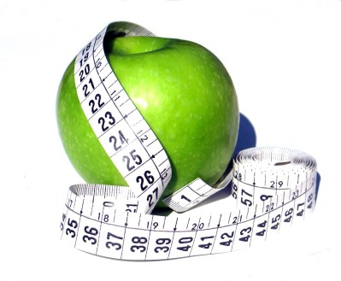
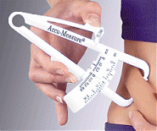
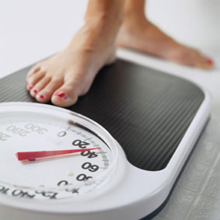
Test jezelf…
Vul werkblad 1 in
Notes:
Je vult het voor jezelf in. Je hoeft het niet te delen met klasgenoten.

Slide 17
Thuisopdracht:
Uitleg werkblad 2 ‘Eetdagboek geheimen’
Ingevuld meenemen naar de 2e les!

